Slide 1

TCP/IP PROTOKOLÜ
İBRAHİM EREN POSTACI

Slide 2
TCP/IP NEDİR?
TCP/IP TCP (Transmission Control Protocol) ve IP (Internet Protocol) protokollerinin birleştirilmesiyle oluşturulan internet üzerindeki bir iletişim metodudur.
Bir ağa bağlanan bilgisayarlar veri iletmek ve almak için birbirleri arasında TCP/IP protokolü ile haberleşmektedir. Kısacası TCP/IP protokolü, bilgisayarlar arası veri iletişiminin kurallarını koyan bir iletişim protokolleri bütünüdür.

Slide 3
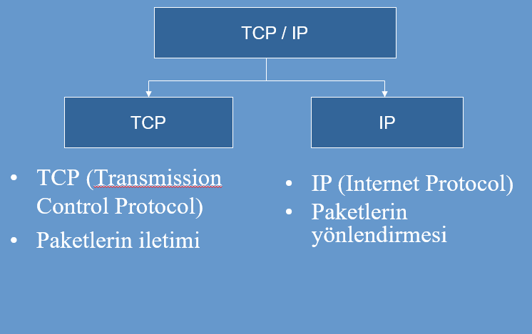

Slide 4
TCP/IP PROTOKOLÜ İŞLEYİŞİ
TCP/IP'de, yollanan veriler katmanlara göre paketlenerek yollanır ve alıcıda bu paketler teker teker açılıp veri ulaştırılır. Her katmanda yollanan verinin türüne göre (e-posta, dosya aktarımı) belirli protokoller görev yapar. OSI referans modelindeki 7 katmana karşılık TCP/IP’de 4 katman mevcuttur; Application (Uygulama), Transport (Taşıma), Internet, Network Interface (Ağ Arayüzü) .

Slide 5
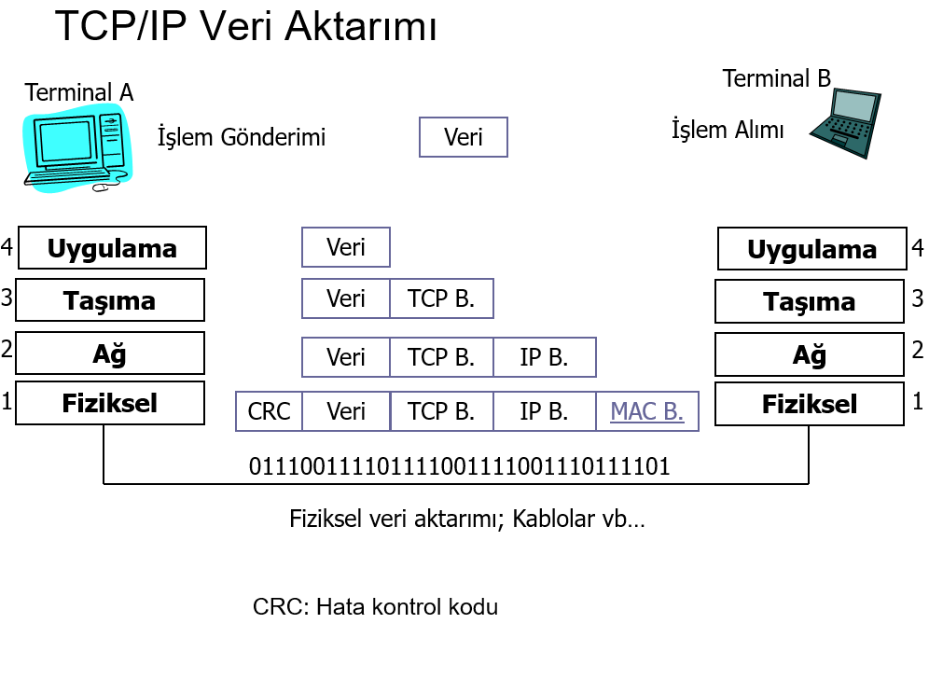

Slide 6
UYGULAMA KATMANI
Bu katmanda veriyi göndermek isteyen uygulama ve kullandığı dosya biçimi bulunarak gönderilen verinin türüne göre farklı protokoller çalıştırılır (HTTP, SMTP, FTP, Telnet, vs.) ve programlarla Taşıma protokollerinin haberleşmesi sağlanır. Uygulama Katmanı Taşıma Katmanıyla portlar aracılığıyla haberleşir. Portlar numaralandırılmış standart uygulamalardır (HTTP:80, FTP:21, vs.) ve Taşıma Katmanında gelen paket içeriğinin türünün anlaşılmasında rol oynar.

Slide 7
TAŞIMA KATMANI
Bu katman verinin ne şekilde gönderildiğini gösterir. TCP (Transmission Control Protocol) ve UDP (User Datagram Protocol) protokolleri bu katmanda çalışır. TCP ve UDP iletim esnasında veriye içinde bazı kontrol bilgilerinin bulunduğu bir başlık (header) ekler. TCP, kayıpsız veri gönderimi sağlayabilmek için kullanılan protokoldür

Slide 8
İnternet Katmanı
Bu katmanda hedef veya kaynak IP adresleri veriye eklenerek verinin hangi bilgisayara gönderileceği belirlenir ve gönderilen paket Veri Bloğu (Datagram) halini alır.

Slide 9
Ağ Arayüzü Katmanı
Bu katmanda verinin kablo üzerinde alacağı yapıyı tanımlayarak bir ve sıfırların fiziksel olarak görüntülenmesi sağlanır. Ethernet Ağ Arayüzü Katmanında kullanılan ve veri iletiminin fiziksel görünümünü sağlayan en yaygın kablolu yerel ağ teknolojisidir.

Slide 10
SERVER(SUNUCU) VE CLİENT(İSTEMCİ) MİMARİSİ
Sunucu, web sitesine ait dosyaları barındıran ve bu dosyaları internette paylaşmanıza olanak tanıyan bilgisayar olarak tanımlanabilir.
Sunuculara dosyaları açması ve belli işlemleri gerçekleştirmesi için HTTP ve HTTPS protokelleri üzerinden istek gönderen kullanıcılara istemci denir. Yani istemci dediğimiz aslında kullanıcıdır.
İstemci-sunucu, istemciyi sunucudan ayıran bir ağ mimarisidir. Her bir istemci yazılımı, sunucuya ya da uygulama sunucusuna isteklerini (request) gönderir.

Slide 11
